Slide 1
HOISTING IN JS

Slide 2
HOISTING چیست ؟
Hoisting در جاوا اسکریپت به مکانیزمی در این زبان برنامه نویسی اشاره دارد که در آن اعلان‌های متغیر و تابع قبل از اجرای کد به بالای «محدوده» Scope مربوطه خود خواهند رفت. در این مکانیسم، فرقی نمی‌کند که توابع و متغیرها در کجای کد اعلام می‌شوند. آن‌ها به طور مؤثری به بالای دامنه یا محدوده خود منتقل خواهند شد، چه این محدوده‌ها در سطح «سراسری» Global قرار بگیرند و چه در سطح محلی LocaL باشند، این انتقال اتفاق خواهد افتاد.

Slide 3
Hoisting در جاوا اسکریپت چیست؟
Hoisting در جاوا اسکریپت فرآیندی است که طی آن اعلان‌های متغیر و تابع در مرحله آماده‌سازی کد به بالای محدوده مربوطه خود منتقل می‌شوند. در این رابطه متغیرهای اعلان شده با کلمه کلیدی Var به بالای محدوده خود منتقل شده و با Undefinedمقداردهی اولیه خواهند شد. از طرفی دیگر آن‌هایی که با استفاده از کلمات کلیدی Let و Const اعلان شوند تا زمانی که به طور صریح مقداری به آن‌ها اختصاص داده نشود، بدون مقدار اولیه باقی می‌مانند.
همچنین اعلان‌های تابع نیز به طور کامل به بالای محدوده خود منتقل می‌شوند که این ویژگی به آن‌ها اجازه می‌دهد قبل از تعریف قابل فراخوانی باشند. به زبانی ساده مکانیسم Hoisting ارجاع و استفاده از متغیرها و توابع را قبل از اعلان واقعی آن‌ها در کد تسهیل می‌کند. در ادامه به صورت عملی به بررسی این موضوع پرداخته خواهد شد.

Slide 4
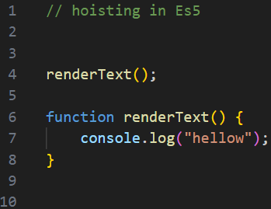
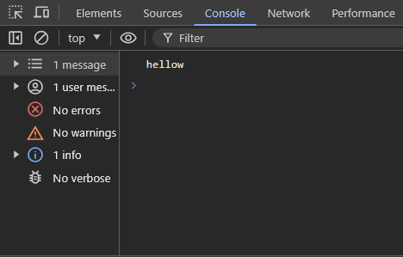
Examples of hoisting

Slide 5
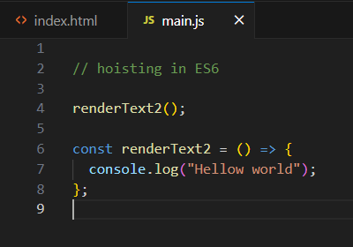
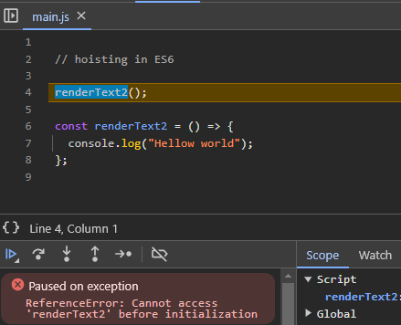
Examples of hoisting

Slide 6
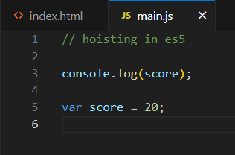
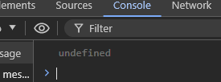
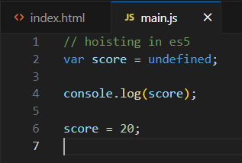
Examples of hoisting

Slide 7
Examples of hoisting

Slide 8
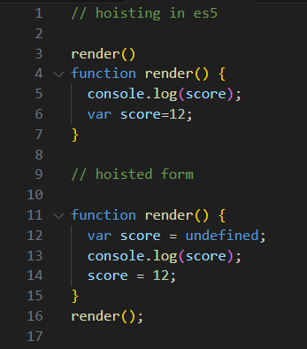
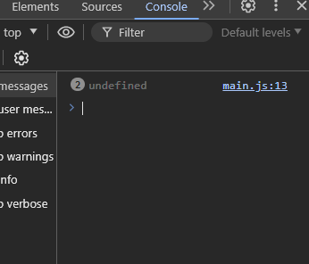
Example of hoisting

Slide 9
Example of hoisting in a scope

Slide 10
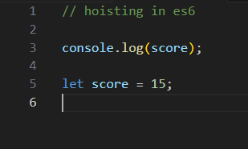
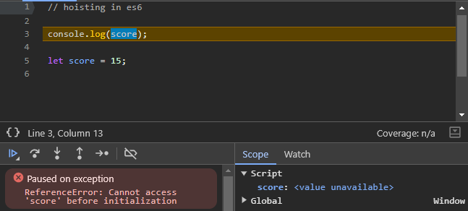
Example of hoisting

